Slide 1
ХАКАТОН “Поколение IT”
Тема работы: Чат-бот “Организация досуговой деятельности населения на территории города Москвы”
От команды №7 Политехнического колледжа имени Н. Н. Годовикова

Slide 2
ЧАТ-БОТ "Организация досуговой деятельности населения на территории города Москвы"
Ввиду большой популярности и распространенности Telegram, мы приняли решение делать чат-бота под него для удобства ру-пользователей.
Оригинальность данного бота определяется предоставлением выбора самых популярных категорий для выхода на улицу, но также и случайное событие, предоставляющее пользователю хаотично-выбранное мероприятие.
Спасибо сервису "КудаГо", за предоставленный открытый API с которым производилась работа.

Slide 3
Ход работы
1. Сперва мы создали бота в BotFather, взяли нужный нам токен
2. Дальше продолжили осуществлять функционал
2.1 Начинали с пустых кнопок переходящих с одного меню, на другое
2.2 Основным этапом стало использование API, парсинг данных и создание базы данных
2.3 Заключительным этапом стало заполнение базы данных и вывод оттуда нужной информации

Slide 4
Используемые средства разработки
Язык программирования Python
IDE PyCharm
СУБД MySQL
Язык структурированных запросов SQL
Библиотеки : json, random, time, telebot, mysql.connector и requests
Программное обеспечение HeidiSQL

Slide 5
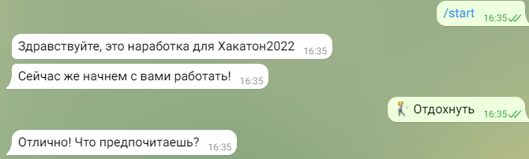
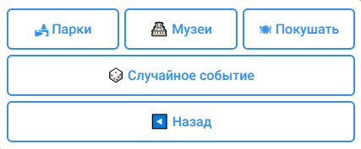
Пример работы Чат-бота

Slide 6
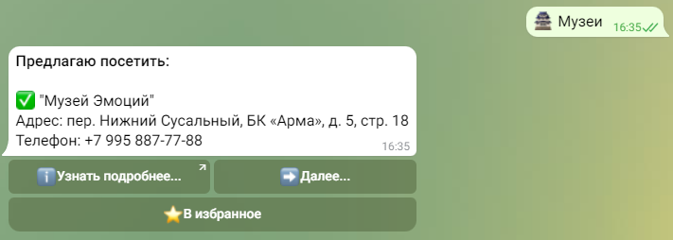
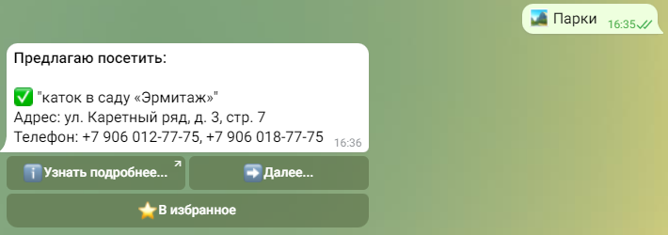
Пример работы Чат-бота

Slide 7
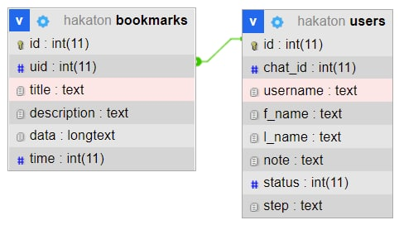
Схема базы данных

Slide 8
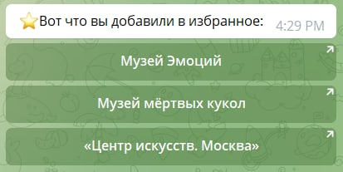
Функция “Добавить в избранное”
В избранном сохраняются мероприятия, выбранные пользователем.
Перейдя по ним, попадаете на соответствующую страницу с мероприятием.

Slide 9
Над проектом работали
Студенты Политехнического колледжа Н. Н. Годовикова : Марченков Святослав Сергеевич
Дук Даниил Романович
Болдижар Алексей Васильевич
Павлов Роман Владимирович

Slide 10
СПАСИБО ЗА ВНИМАНИЕ!

